Slide 1
京大岡山3.8m新技術望遠鏡計画 主鏡制御用ギャップセンサの開発報告
京都大学 宇宙物理学教室
出口和弘
2012/9/29

Slide 2
概要
主鏡制御用ギャップセンサの温度特性を補正する方法を開発した。
評価項目 | 要求性能 | 現状
分解能(RMS) | <10nm | 10nm
安定性(P-V) | 50nm/10hr | 30nm/10hr
これまで ΔT=5℃, 1℃/hr
今回 ΔT=20℃, 1℃/10min

Slide 3
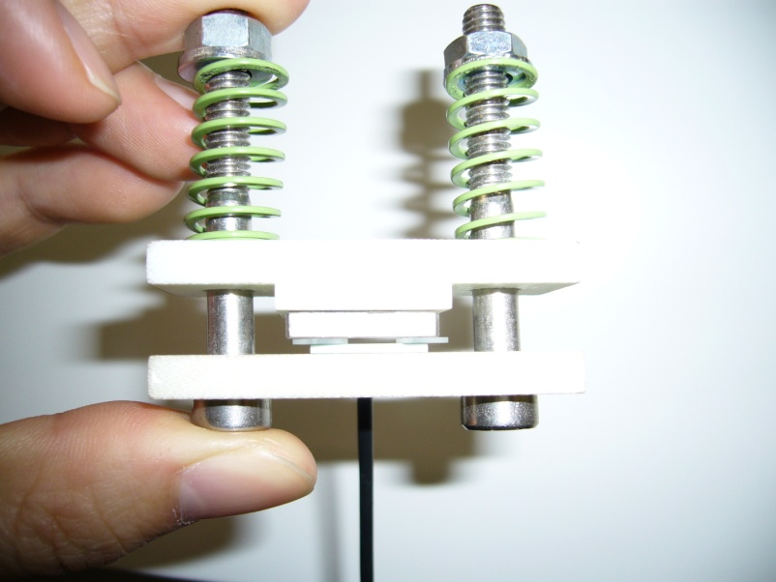
実験内容
センサと対向金属間を 低熱膨張ガラス(t~0.6mm)で固定
対向金属
計測距離一定で温度変化させセンサ出力値変化を調査
低熱膨張ガラス
ギャップセンサ
 | 温度範囲 | 温度変化速度
これまで | 5℃ | 1℃/hr
実験１ | 20℃ | 1℃/hr
実験２ | 5℃ | 1℃/10min

Slide 4
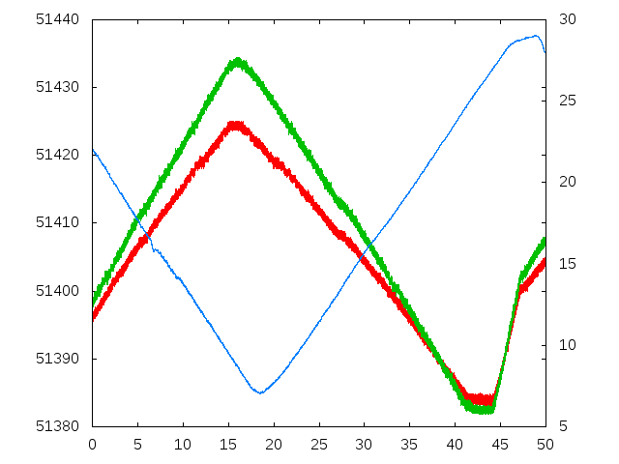
実験1(ΔT=20℃)結果
センサ出力値と温度の時間変化
600nm
センサA
センサB
温度
20℃
センサの計測距離固定でΔT=20℃の温度変化をかけた

Slide 5
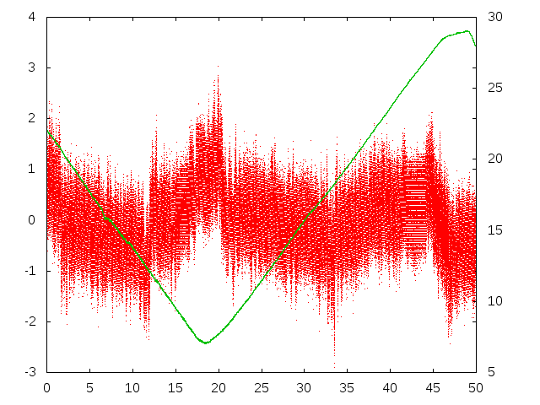
実験1(ΔT=20℃)結果
センサ出力値(補正後)と温度の時間変化
センサ
温度
30nm
20℃
10hr
センサBをリファレンスとしてセンサAを補正
10hr で P-V 30nm

Slide 6
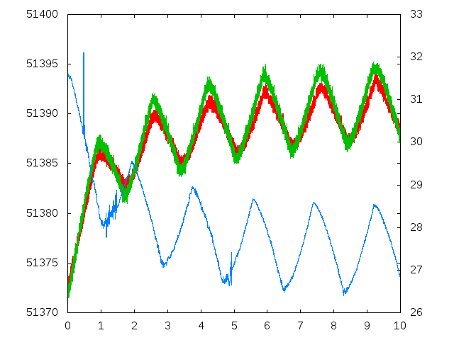
実験2(1℃/10min)結果
センサ出力値と温度の時間変化
センサA
センサB
温度
150nm
5℃
センサの計測距離固定1℃/10minの速度で温度変化をかけた

Slide 7
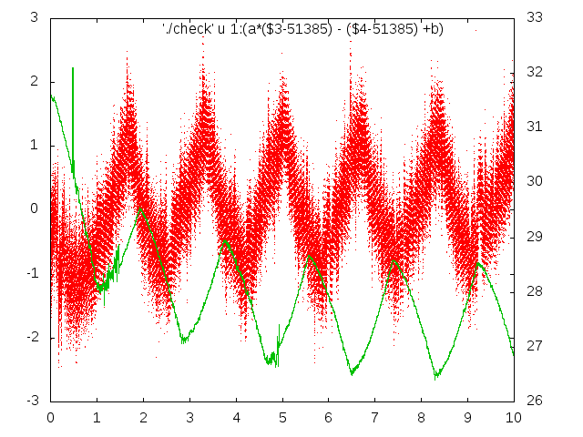
実験2(1℃/min)結果
センサ出力値(補正後)と温度の時間変化
10hr
センサ
温度
60nm
5℃
センサBをリファレンスとしてセンサAを補正
10hr で RMS 11nm

Slide 8
実験2(1℃/min)結果
センサ出力値(補正後)と温度の時間変化
10hr
センサ
温度
30nm
5℃
センサBをリファレンスとしてセンサAを補正
10hr で RMS 11nm

Slide 9
まとめ
センサが観測環境の気温で安定させられるか実験を行った
目標 P-V 50nm/10hr(野外環境)
実験結果
5℃~30℃までの温度範囲で P-V 30nm/10hr
1℃/10minの温度変化速度で P-V 60nm/10hr
P-V 30nm/10hr(80%)

Slide 10
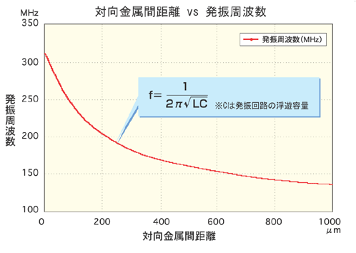
ギャップセンサの動作原理
DS-2001
平面コイルから対向金属までの距離でインダクタンスLが変化
・回路の発振周波数を測定する
・周波数は対向金属までの距離に依存

